Slide 1
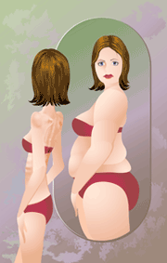

Anorexia of Shwachman?
Een casus over enzymwerking

Slide 2
Opbouw workshop
Inleiding
  Voorstellen
  BOS en DOT
  Lessenserie Eten wat de pot schaft!
Shoppen
  Casus:
  Anorexia of Shwachman-Diamond Syndroom (SDS) (waarneming en probleem)
  Natuurwetenschappelijk onderzoek
  Vragen en hypotheses
Worken
  Onderzoeksopzet + materialenlijst
  Uitvoering……
Nabespreken en reflecteren
  Resultaten
  Conclusies en discussie
Afronding

Slide 3

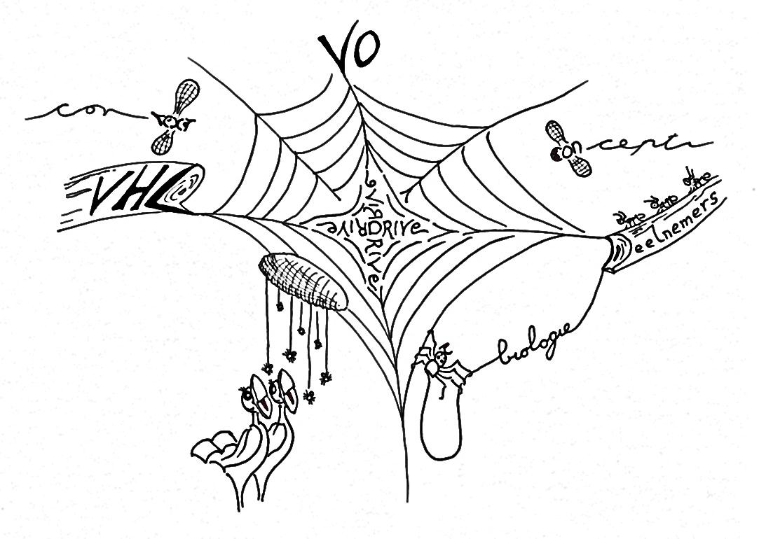

Voorstelrondje
Inleiding
Paul Eshuis en Peter Visser
docenten biologie, CSG Dingstede
BOS (Biologie Ontwikkel Scholen)
DOT biologie
Hogeschool
V
HL
University of Applied Sciences

Slide 4
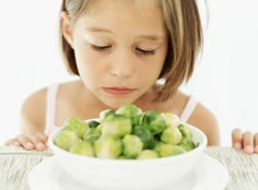
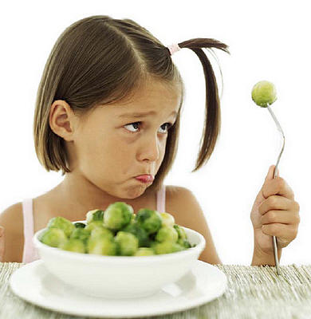

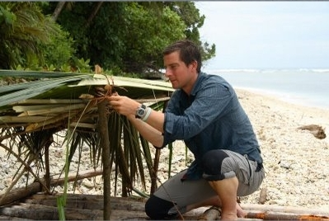
Inleiding
Ontstaan en plaats van de casus in deze lessenserie
saaie methode
opsomming van voedingsstoffen
gezond……. BMI?
waar is vertering?
Waar komt je voeding vandaan?
Welk beroep heeft met voeding te maken?

Slide 5
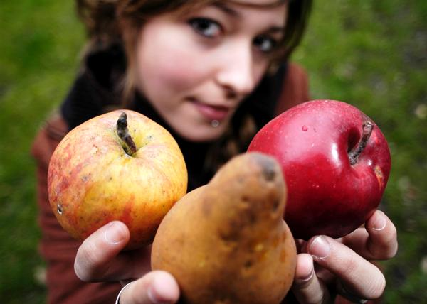
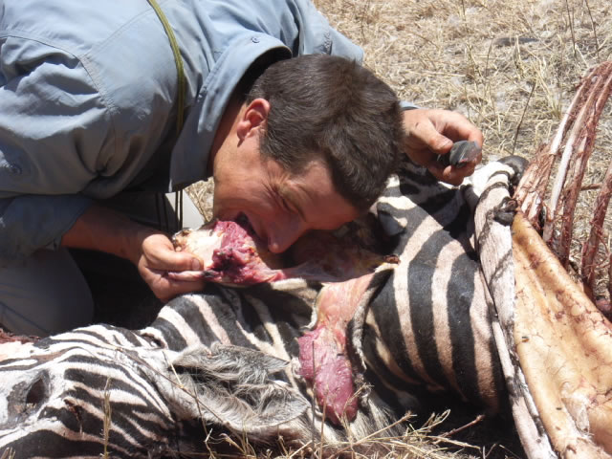
Inleiding
Lessenserie: -Eten wat de pot schaft!-
Survival
Diëtiste en anorexia nervosa
Twee contexten:
Bear Grylls (oud commando)
Leefwereld
Beroep en leefwereld
Activiteit of uitdaging
Voedingsmiddelen zoeken ter overleving
Voedingsadvies geven
+ uitbreiding SAS-handboek
+ een casus Anerexia of Shwachman?

Slide 6
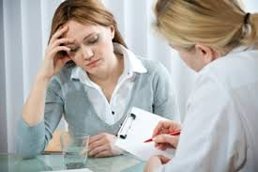
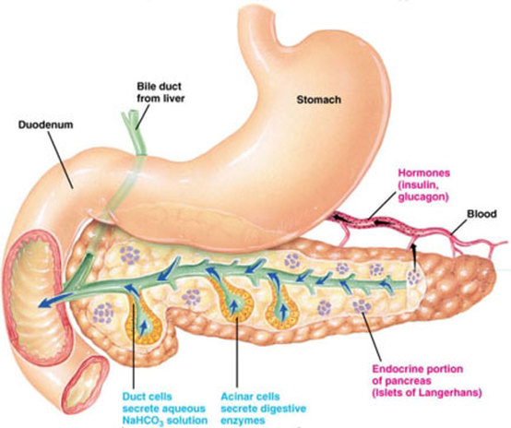
Casus:
Anorexia of Shwachman-Diamond Syndroom (SDS)
Shoppen
Er komt een patiënt bij de diëtiste
Ik heb Shwachman-Diamond en vermager……
Oriëntatie:
- Wat is Shwachman-Diamond Syndroom (SDS) dan? -
- Wat gaat er mis bij de enzymwerking? -
Waarneming Onderzoeksvraag Hypothese
Onderzoeksvraag: Wat voor enzymactiviteit heeft deze patiënt?
Twee mogelijke hypotheses

Slide 7
Leerdoelen theoretisch en praktisch
Shoppen
Waarneming/probleem
Onderzoeksvraag
Enzymen, plaats van productie en werking
Indicatoren, functie ervan
Abiotische factoren
Vertering van voedingsstoffen
Stappen natuurwetenschappelijk onderzoek
Hypothese
Opzet experiment
Resultaten
Conclusie

Slide 8
Deelvragen
Shoppen
Hoeveel en welke deelvragen zijn er dus op te stellen?
Drie enzymen en twee abiotische factoren
 | Lipase | Protease | Amylase
pH
temperatuur
In duplo?
Wat ga je meten?
Tijd => snelheid van de enzymactiviteit

Slide 9
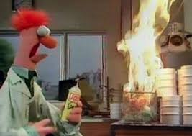
Van hypothese en deelvraag naar opzet
Worken
Team van 4 (leerlingen in duo)
Jullie hebben 45 minuten……
Wat noteer je?
Wat heb je nodig? (ook info over indicatoren?)
Materialenlijst opstellen en materialen ophalen bij Paul
Pas op voor de neuswarmer!

Slide 10
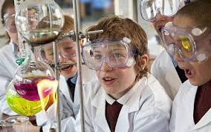
Aan de slag en uitvoeren!
Worken
Hoe zouden leerlingen dit doen?

Slide 11
Resultaten?
Nabespreken en reflecteren
Hoe wil je de resultaten weergeven?
Wat zeggen die resultaten?
Conclusie?

Slide 12
Discussie en reflectie
Nabespreken en reflecteren
Wat ging er mis?
Heb je de enzymwerking in beeld gekregen?
Per team verschillen, is dat erg?
Welke problemen kwam jullie team tegen?
Terug naar de leerdoelen
Controleproef ingezet?
Wat bereik je door leerlingen op deze manier te laten experimenteren?
Het wijkt af van een standaard practicum, hoe gaat dat in jouw lokaal?

